Slide 1


Datos
DDTeC 2022/2023 – Prof: Jordi Virgili

Slide 2
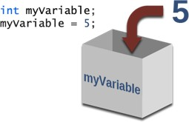
Tipo de datos
Tipos de datos, como números, letras, palabras, imágenes, colores, fuentes y
valores booleanos (true y false).
El hecho de guardar datos implica un mayor o menor uso de la memoria del ordenador donde estemos trabajando. No es lo mismo guardar la palabra “Andalucía” que guardar simplemente la “A”. Cada dato es representado como una serie de bits (0s y 1s).
Podemos ver una variable como un contenedor de información.

Slide 3


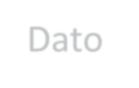
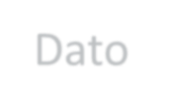

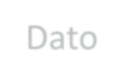
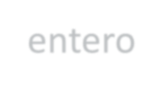
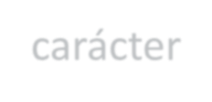
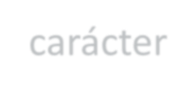
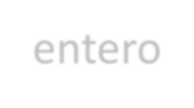
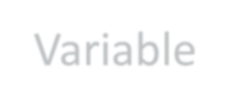
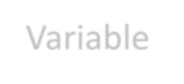
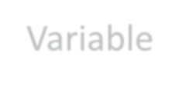
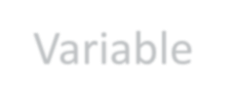
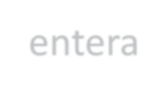
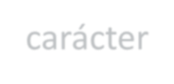
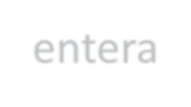
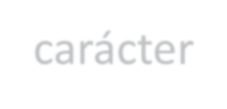
Variables
Una variable puede variar su contenido durante la ejecución del algoritmo.
Cada variable tiene dos partes un nombre y un valor.
¿De qué tipo puede ser una variable?
Dato entero
Dato
carácter
Dato
carácter
Dato entero
3
A
A
3
Variable entera
Variable carácter
Variable entera
Variable carácter

Slide 4



















Variables
Una variable puede ser:
Numérica:
Int (Integer): Número entero. ¡¡No puede tener decimales!! Ej: 5, -150, 7810
Float : Número decimal
Ej: 12.5, -159.87,
Double: Es un nombre decimal de doble precisión, hasta 13 dígitos de precisión.
Texto:
Char: Guarda un carácter.
String: Guarda un o más caracteres.
Booleana: Admite 2 valores: true/false.

Slide 5
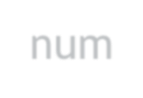


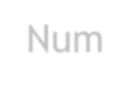

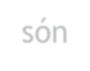
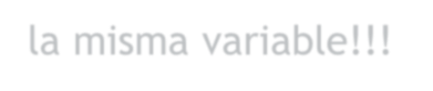
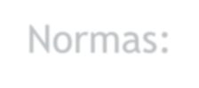

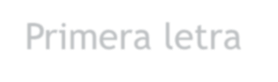
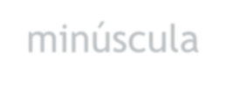
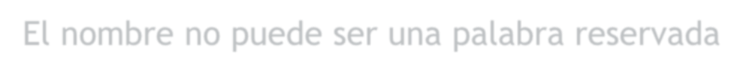
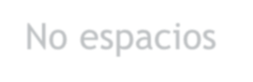
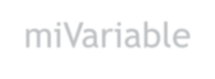

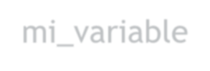
Declaración de variables
Una variable puede variar su contenido durante la ejecución del algoritmo.
Una declaración de variable consta de la palabra var, seguida de un nombre elegido por el programador.
Se recomienda asignar un nombre que tenga relación con la variable.
num y Num no són la misma variable!!!
Normas:
Primera letra → No puede ser un número
El nombre no puede ser una palabra reservada
No espacios → miVariable o mi_variable

Slide 6
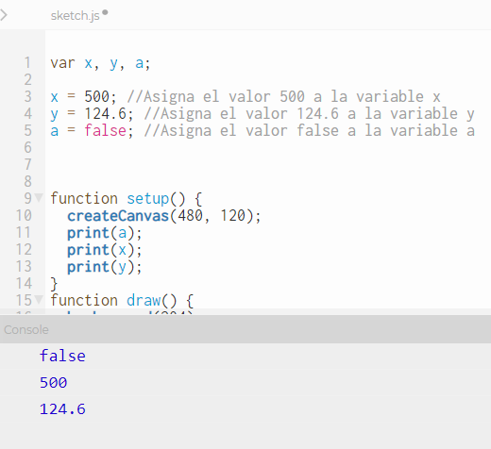
Declaración de variables
Ejemplo de declaraciones y asignaciones de valor:
var x; var y; var a;
x = 500; //Asigna el valor 500 a la variable x
y = 124.6; //Asigna el valor 124.6 a la variable y
a = false; //Asigna el valor false a la variable a
En p5 no indicamos el tipo → var y se inicializa!!

Slide 7
Declaración de variables
Puede hacerse la declaración y asignación a la vez:
var | x | = | 500;
var | y | = | 124.6;
var | b | = | false;
¡¡IMPORTANTE!! En la ejecución del algoritmo puede cambiar el valor de la variable.

Slide 8
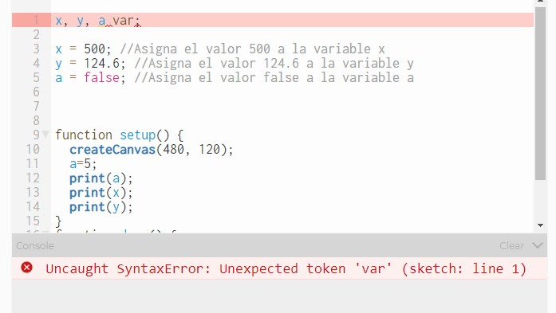
Declaración de variables
El “=“ se utiliza para asignar valores. Le asigna el valor que se encuentra
en el lado derecho, a la variable del lado izquierdo. No al revés.
x = 500;
124.6 = y;
¡¡ERROR!!

Slide 9
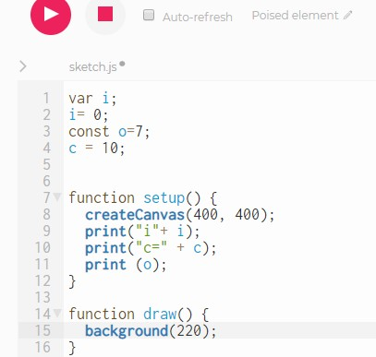
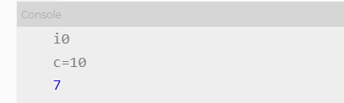
Ejemplo en p5 (variables y constantes)
Versión online del entorno de Processing.

Slide 10
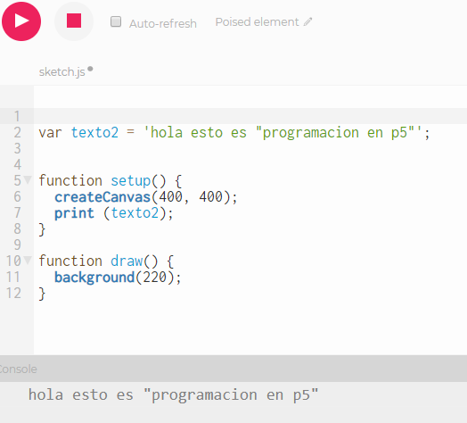
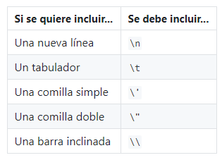
Ejemplo en p5.js
Cadena de caracteres

Slide 11
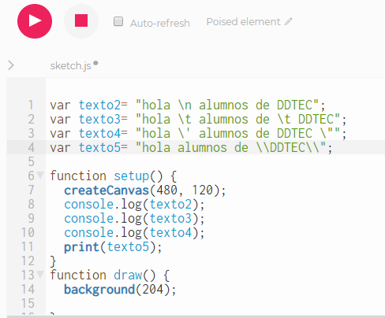
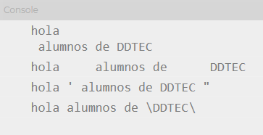
Ejemplo en p5.js
Caracteres especiales

Slide 12
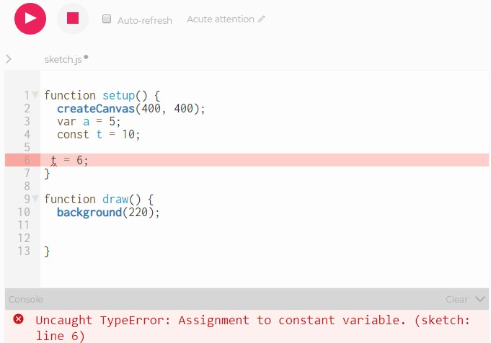
Ejemplo en p5.js
No se puede redefinir una constante, su valor es fijo a lo largo de la
ejecución del algoritmo.

Slide 13

¿Podemos añadir interactividad?

Slide 14

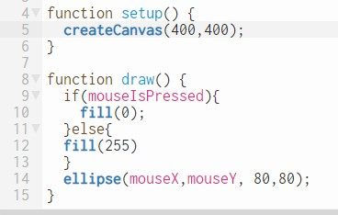
Interactividad en p5
Instruccións pensades per a p5:
https://p5js.org/es/reference/

Slide 15

¡Gracias!

